Slide 1

第3章 Visual Designer外围设备

Slide 2
3.2 Breakout board分线板：
3.2.1 Arduino16×2字符型液晶显示器

Slide 3
Arduino16×2字符型液晶显示器
LM016L是一款字符型液晶显示屏，该模块是一种专门用于显示字母、数字、符号等点阵式LCD，目前常用16*1，16*2，20*2和40*2行等的模块。这里介绍16*2模块。该模块与LCD1602原理一样，只不过LM016L没显示调亮度的两个端口。

Slide 4
PART 01
电路原理图
PART 02
可视化命令
PART 03
简单实例

Slide 5
PART 01
电路原理图
Arduino16×2字符型液晶显示器在proteus8.5的Visual Designer中作为一种显示模块以实现对数据的输出

Slide 6
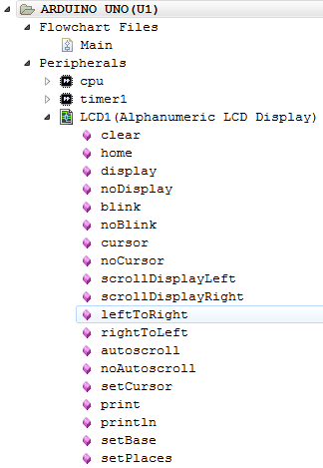
PART 02
可视化命令
LM016L液晶显示屏可视化命令包括清屏模块、还原光标位置模块、启用屏幕模块、禁用屏幕模块、屏幕闪烁模块、停止闪烁模块、显示光标模块、隐藏光标模块、向左滚动显示模块、向右滚动显示模块、光标左侧新增内容模块、光标右侧新增内容模块、启用自动滚动模块、禁用自动滚动模块、设置光标位置模块、输出模块、换行输出模块、设置参数类型模块、设置参数显示精度模块。

Slide 7
PART 03
简单实例
目标功能：通过LM016L实时显示日期和当前时刻。

Slide 8
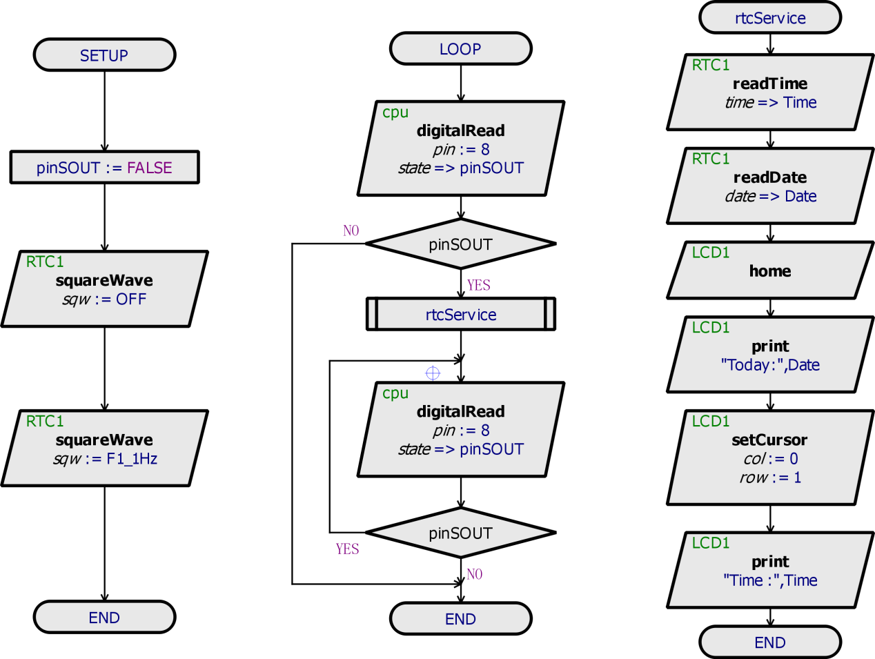
PART 03
简单实例
该电路程序由三部分组成，即初始化程序模块、主循环程序、rtcService子程序。

Slide 9
PART 03
简单实例
仿真结果如图所示，LM016L液晶能实时显示当前时间和日期。完全实现了目标功能。

Slide 10
3.2 Breakout board分线板：
3.2.2 BMP180数字压力温度传感器

Slide 11
BMP180数字压力温度传感器
BMP180是一款功能完全兼容BMP085的新一代的高精度数字气压传感器模块。凭借着超低功耗和电压，BMP180可以被完美的使用在手机，PDAs，GPS和其他移动设备中。低海拔噪声，0.25m快速反应，使用I2C通讯。

Slide 12
PART 01
电路原理图
PART 02
可视化命令
PART 03
简单实例

Slide 13
PART 01
电路原理图
Arduino BMP180数字压力温度传感器在proteus8.5的Visual Designer中作为一种模拟传感器模块为单片机提供数据采集源。

Slide 14
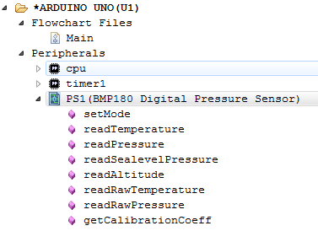
PART 02
可视化命令
BMP180数字压力温度传感器可视化命令从上到下依次为设置过采样模式模块、以摄氏度为单位读取环境温度模块、以hpa为单位读取气压模块、根据给定的海拔高度读取海平面压力模块、根据海平面压力读取海拔高度模块、读取环境温度的原始值模块、读取环境气压的原始值模块。

Slide 15
PART 03
简单实例
目标功能：显示终端显示BMP180数字压力温度传感器采集到的气压、温度、海平面高度和海平面压力及EEPROM中的校准系数和未补偿的原始温度和压力值。

Slide 16
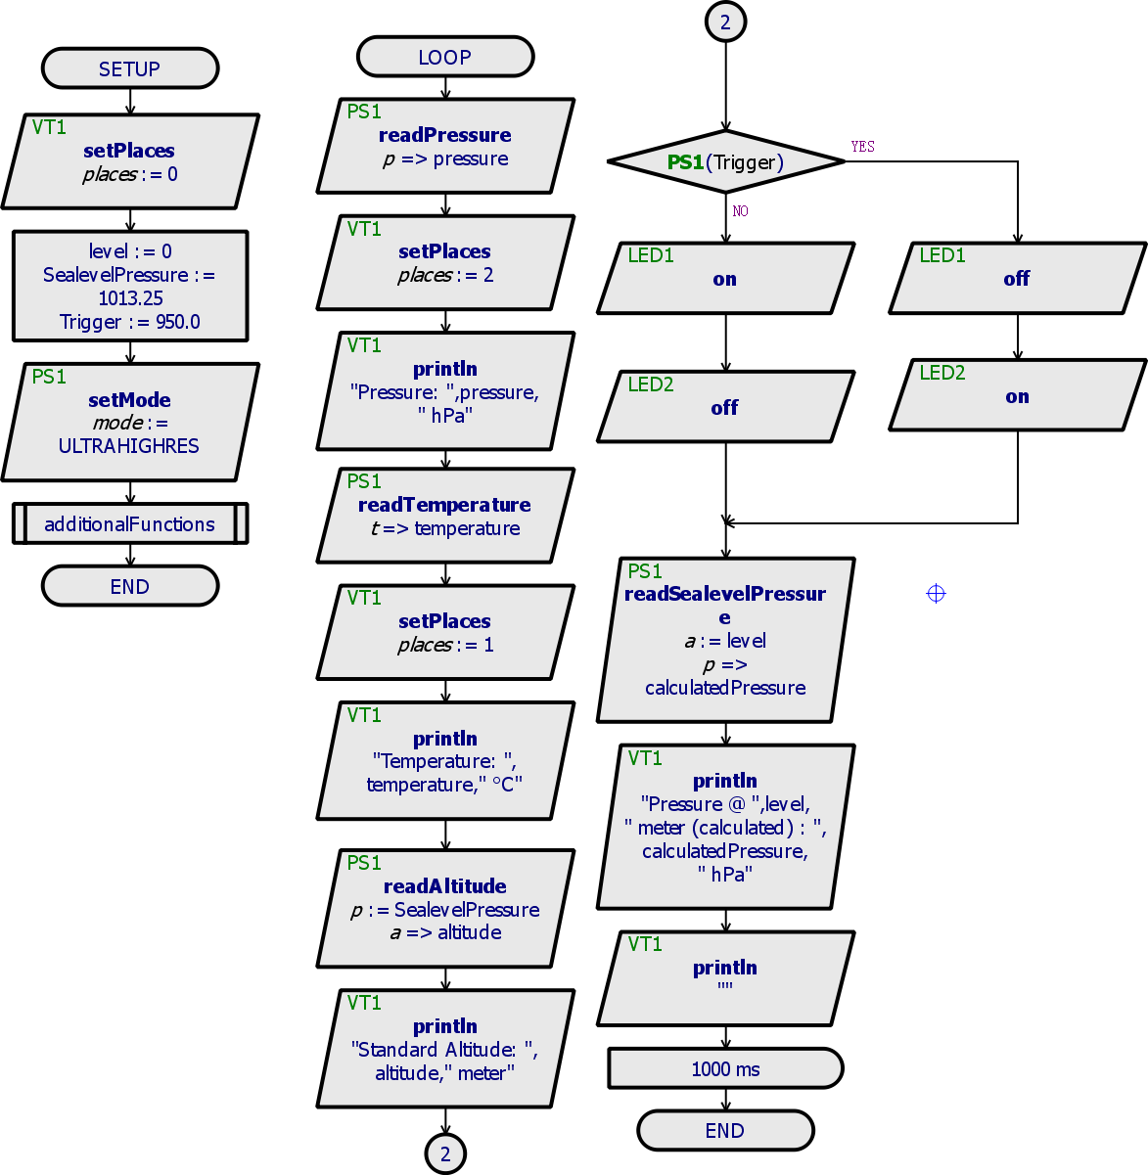
PART 03
简单实例
该电路程序由三部分组成，即初始化程序模块SETUP、主循环程序LOOP、additionalFunctions子程序。

Slide 17
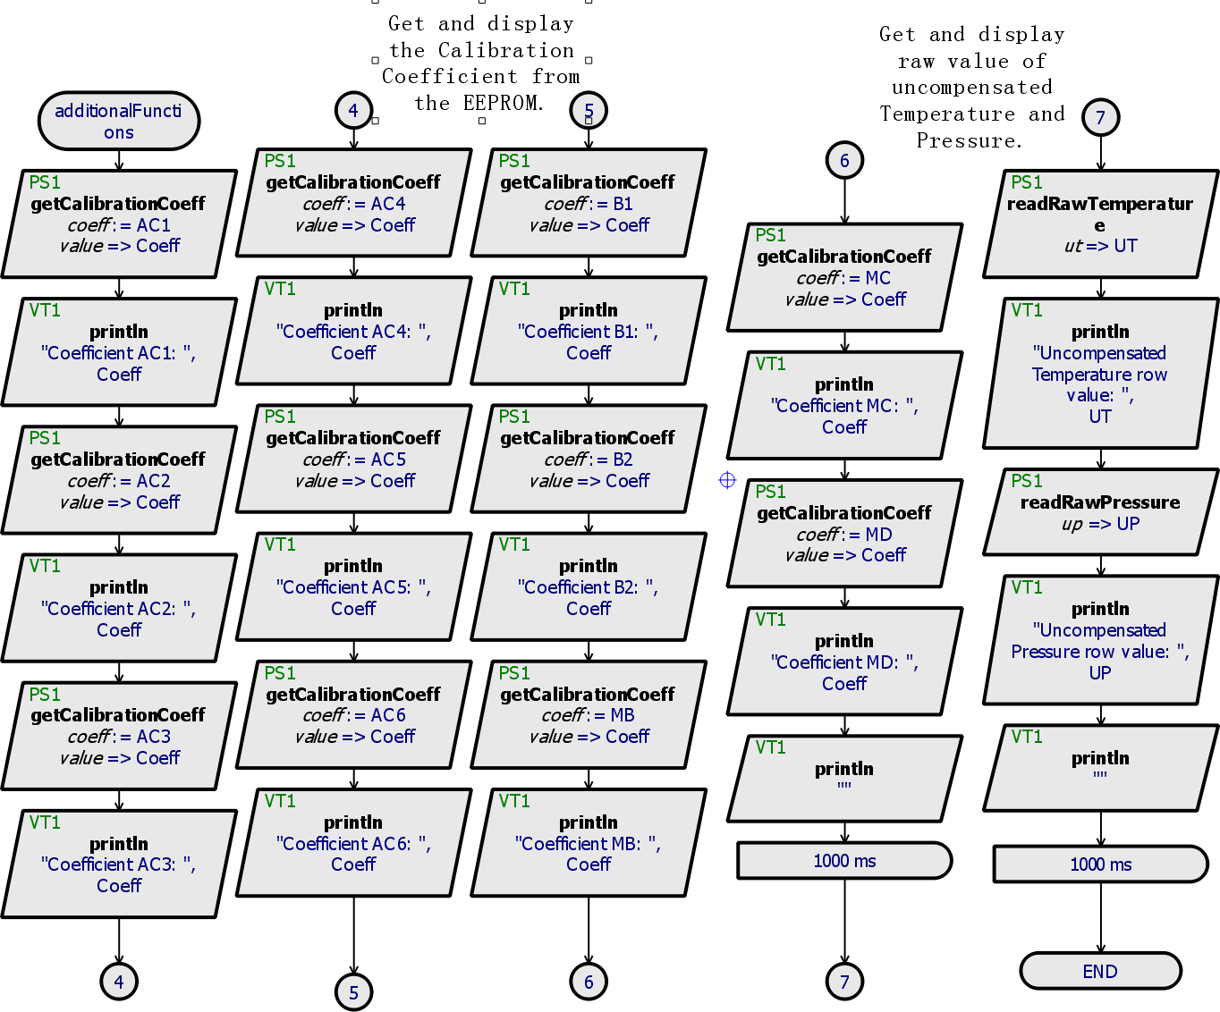
PART 03
简单实例
additionalFunctions子程序

Slide 18
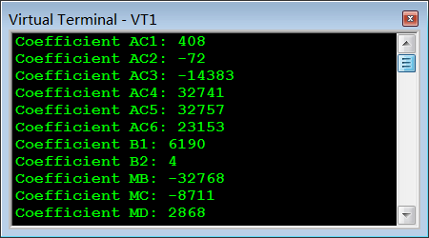
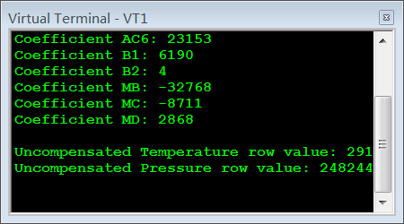
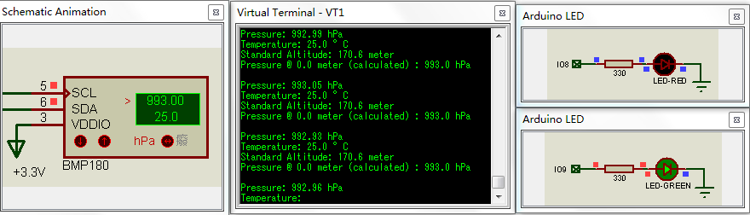
PART 03
简单实例
传感器终端采集和显示BMP180数字压力温度传感器EEPROM中的校准系数如图

Slide 19
3.2 Breakout board分线板：
3.2.3 数字开关按钮模块

Slide 20
数字开关按钮模块
数字开关按钮模块用于需要开关控制的电路系统设计中。
数字开关按钮模块功能：当按钮按下时，IO2处于高电平；当按钮没有按下时，IO2处于低电平

Slide 21
PART 01
电路原理图
PART 02
可视化命令
PART 03
简单实例

Slide 22
PART 01
电路原理图
数字开关按钮模块在proteus8.5的Visual Designer中作为一种开关模块为单片机引脚提供所需的数字信号

Slide 23
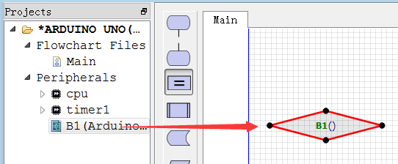
PART 02
可视化命令
数字开关按钮模块的可视化命令仅包括检测按钮状态模块。

Slide 24
PART 03
简单实例
目标功能：数字开关按钮控制LED灯亮灭。
系统由Arduino UNO 开发板、气LED模块和数字开关按钮模块三部分组成。

Slide 25
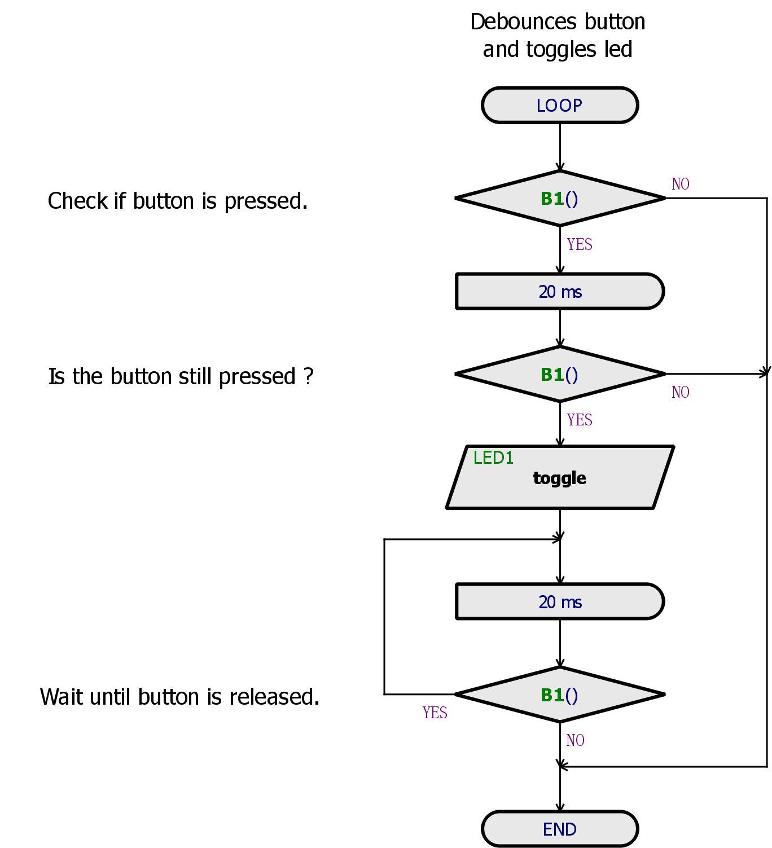
PART 03
简单实例
控制原理：首先判断开关按钮是否按下，当开关按钮按下时，延迟20ms，再次判断开关按钮是否按下，从而消抖，然后LED灯切换状态，然后再延迟20ms，再次判断开关是否按下，当开关按钮按下时，保持之前状态，不断进行该判断，当开关按钮弹起时，结束此次循环，进入下次循环。

Slide 26
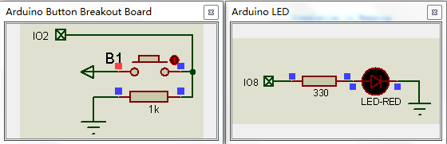
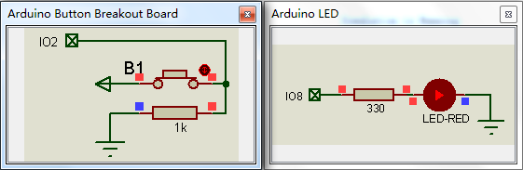
PART 03
简单实例
点击仿真按钮，待程序运行完成后，仿真结果如图所示，LED熄灭，开关按钮处于释放状态。
此时按下数字开关按钮，LED点亮。

Slide 27
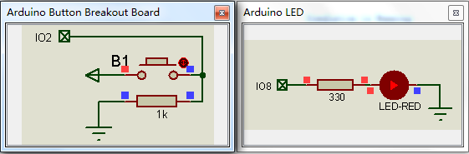
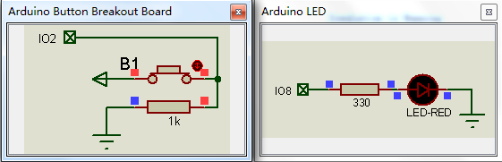
PART 03
简单实例
此时释放数字开关按钮，LED仍然处于点亮状态。
此时释放数字开关按钮，LED熄灭。

Slide 28
PART 03
简单实例
此时释放数字开关按钮，
LED仍然处于熄灭状态。

Slide 29
3.2 Breakout board分线板：
3.2.4 蜂鸣器模块

Slide 30
蜂鸣器模块
蜂鸣器是一种一体化结构的电子讯响器，采用直流电压供电，广泛应用于计算机、打印机、复印机、报警器、电子玩具、汽车电子设备、电话机、定时器等电子产品中作发声器件。
蜂鸣器又可以分为有源蜂鸣器和无源蜂鸣器。有源蜂鸣器直接接上额定电源(新的蜂鸣器在标签上都有注明)就可连续发声;而无源蜂鸣器则和电磁扬声器一样，需要接在音频输出电路中才能发声。

Slide 31
PART 01
电路原理图
PART 02
可视化命令
PART 03
简单实例

Slide 32
PART 01
电路原理图
蜂鸣器模块在proteus8.5的Visual Designer中作为一种报警模块。用于报警系统的设计

Slide 33
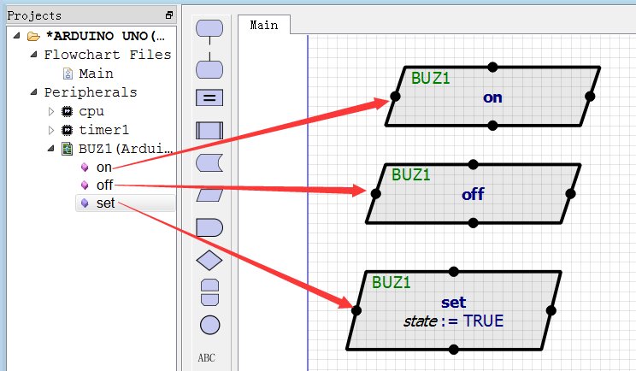
PART 02
可视化命令
蜂鸣器模块的可视化命令由三部分构成，即蜂鸣器开模块、蜂鸣器关模块、蜂鸣器状态设置模块。

Slide 34
PART 03
简单实例
目标功能：数字开关按钮控制蜂鸣器报警。
系统由Arduino UNO 开发板、蜂鸣器模块和数字开关按钮模块三部分组成。

Slide 35
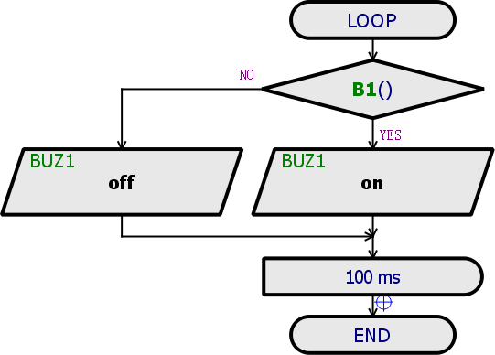
PART 03
简单实例
控制原理：首先判断开关按钮是否按下，当按钮按下时，IO2端口为高电平，驱动蜂鸣器报警；当开关按钮处于开启状态时，蜂鸣器关闭。

Slide 36
PART 03
简单实例
数字按钮按下时，IO2端口为高电平，驱动蜂鸣器报警；当开关按钮处于开启状态时，蜂鸣器关闭

Slide 37
3.2 Breakout board分线板：
3.2.5 Arduino 压电发声器模块

Slide 38
Arduino 压电发声器模块
压电效应(Piezoelectricity)是电介质材料中一种机械能与电能互换的现象。压电效应有两种，正压电效应及逆压电效应。压电效应在声音的产生和侦测，高电压的生成，电频生成，微量天平，和光学器件的超细聚焦有着重要的运用。这里就是将压电效应应用在声音的控制领域。

Slide 39
PART 01
电路原理图
PART 02
可视化命令
PART 03
简单实例

Slide 40
PART 01
电路原理图
Arduino 压电发声器模块在proteus8.5的Visual Designer中作为一种报警模块。用于报警系统的设计

Slide 41
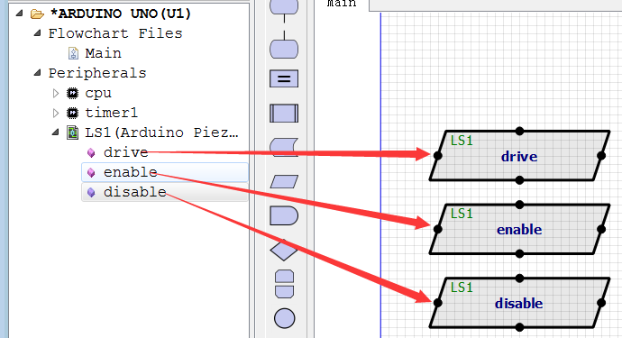
PART 02
可视化命令
Arduino压电发声器模块的可视化程序可视化命令包括：驱动压电发声模块、启用压电发声模块及禁用压电发声模块

Slide 42
PART 03
简单实例
目标功能：数字开关按钮控制压电发声器模块报警。
系统由Arduino UNO 开发板、Arduino 压电发声器模块和数字开关按钮模块三部分组成。

Slide 43
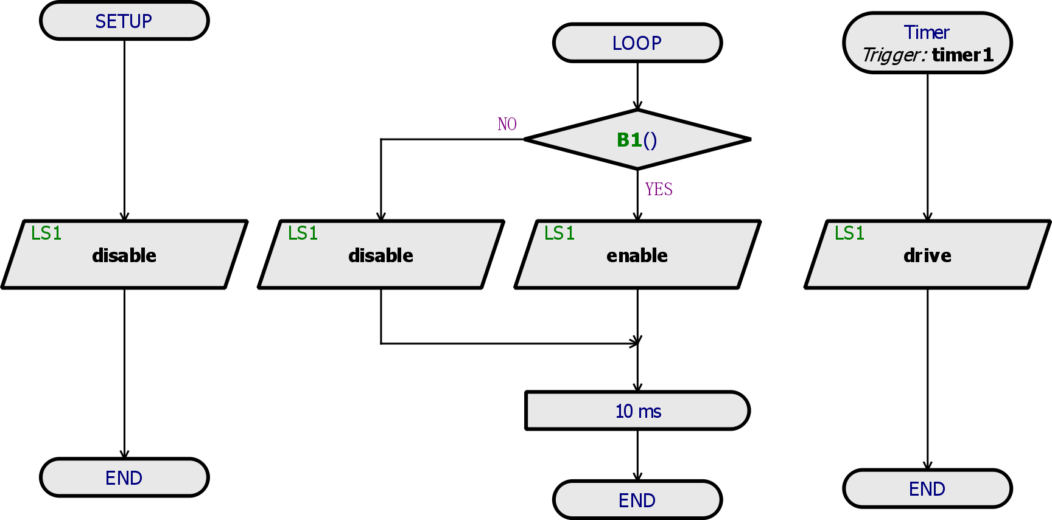
PART 03
简单实例
该电路设计的目的是通过开关按钮来驱动发声器工作，只不过这里采用的是时钟中断来实现此功能。该程序由三部分组成，即SETUP()初始化程序、LOOP()循环主程序及时钟触发程序。

Slide 44
PART 03
简单实例
数字按钮按下时，IO2端口为高电平，驱动压电发声器发声；当开关按钮处于释放状态时，压电发声器关闭。

Slide 45
3.2 Breakout board分线板：
3.2.6 DHT11湿度和温度传感器

Slide 46
DHT11湿度和温度传感器
DHT11数字温湿度传感器是一款含有已校准数字信号输出的温湿度复合传感器。它应用专用的数字模块采集技术和温湿度传感技术，确保产品具有极高的可靠性与卓越的长期稳定性。

Slide 47
PART 01
电路原理图
PART 02
可视化命令
PART 03
简单实例

Slide 48
PART 01
电路原理图
DHT11温湿度传感器模块，在proteus8.5的Visual Designer中作为一种传感器模块。用于模拟采集温湿度数据并输出给Arduino UNO 开发板。

Slide 49
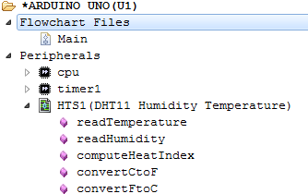
PART 02
可视化命令
DHT11湿度和温度传感器的可视化程序可视化命令
包括：读取温度值模块、读取湿度百分数模块、计算热量指数模块、摄氏度\华氏温度值转化模块、华氏\摄氏度温度值转化模块。

Slide 50
PART 03
简单实例
目标功能：DHT11湿度和温度传感器采集到温湿度传递并显示到Grove显示终端上。系统由Arduino UNO 开发板、DHT11温湿度传感器模块和Grove显示终端模块三部分组成。

Slide 51
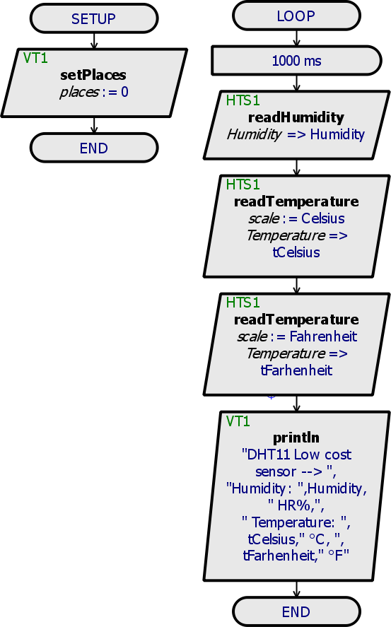
PART 03
简单实例
该电路程序由两部分组成，即初始化程序模块SETUP、主循环程序LOOP。

Slide 52
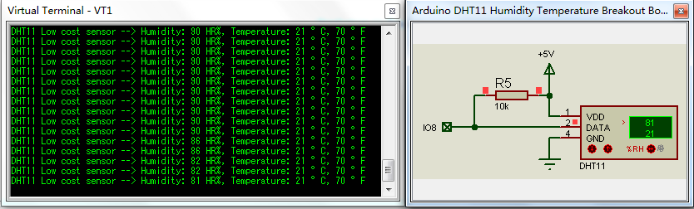
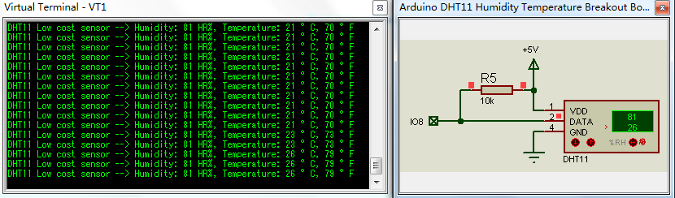
PART 03
简单实例
点击仿真按钮，待程序运行完成后，调节传感器实际湿度，Grove显示终端能够实时显示DHT11温湿度传感器采集到的湿度
调节传感器实际温度仿真结果
Grove显示终端能够实时显示DHT11温湿度传感器采集到的温度。

Slide 53
3.2 Breakout board分线板：
3.2.7 HYT271精密温湿度传感器

Slide 54
HYT271精密温湿度传感器
YT271数字温湿度传感器结构坚固、耐化学腐蚀、抗结露、尺寸仅有10.2×5.1×1.8mm大小，能满足广泛应用并具有高性价比。
在传感器中，信号处理部分完成数据处理并将测得的温湿度数据转换成符合I2C接口的数字信号。

Slide 55
PART 01
电路原理图
PART 02
可视化命令
PART 03
简单实例

Slide 56
PART 01
电路原理图
HYT271数字温湿度传感器模块在proteus8.5的Visual Designer中作为一种传感器模块。用于模拟采集温湿度数据并输出给Arduino UNO 开发板。

Slide 57
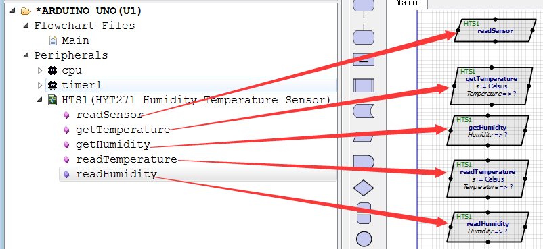
PART 02
可视化命令
HYT271数字温湿度传感器的可视化程序可视化命令，包括：读取原始值模块（从I2C总线读取原始湿度值和温度值）、获取温度值模块、获取湿度百分数值模块、读取温度值模块、读取湿度百分数值模块。

Slide 58
PART 03
简单实例
目标功能：HYT271数字温湿度传感器采集到温温湿度传递并显示到Grove显示终端上。系统由Arduino UNO 开发板、HYT271数字温湿度传感器模块和Grove显示终端模块三部分组成。

Slide 59
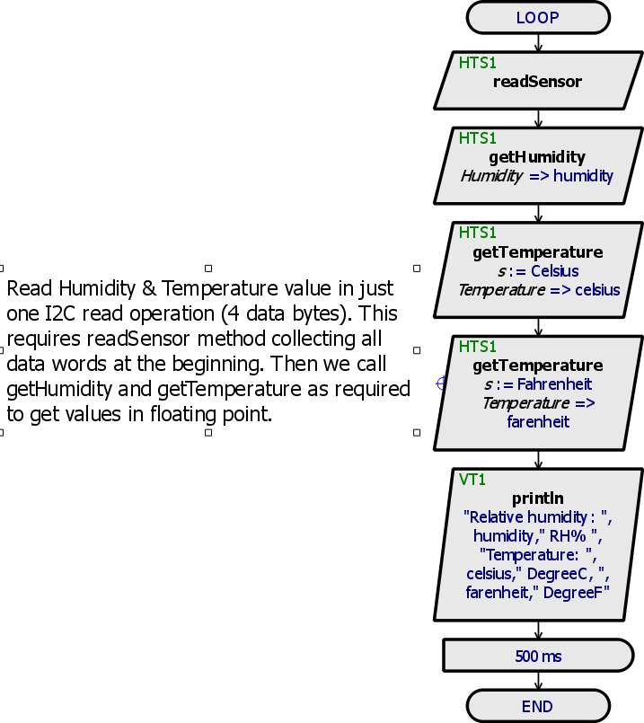
PART 03
简单实例
该电路程序仅由主循环程序LOOP（）组成。

Slide 60
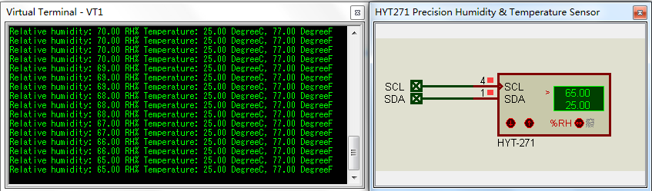
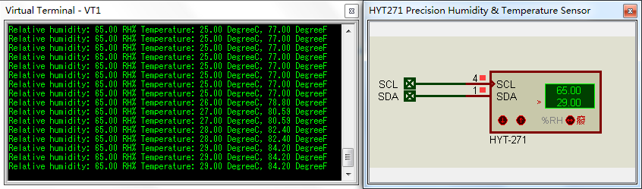
PART 03
简单实例
点击仿真按钮，待程序运行完成后，调节传感器实际湿度，Grove显示终端能够实时显示HYT271温湿度传感器采集到的湿度。
调节传感器实际温度仿真结果
Grove显示终端能够实时显示HYT271温湿度传感器采集到的温度。

Slide 61
3.2 Breakout board分线板：
3.2.8 通用输入电压模块

Slide 62
通用输入电压模块
通用输入电压模块的设计可以方便电路设计者在电路设计时使用通用的任意电压，只需要在接线口添加开关和电压即可。通用输入电压模块制作成本低、效率高、尺寸小、全密封。通用输入电压模块能同时实现输入欠压保护、过压保护等功能。

Slide 63
PART 01
电路原理图
PART 02
可视化命令
PART 03
简单实例

Slide 64
PART 01
电路原理图
通用输入电压模块在proteus8.5的Visual Designer中作为一种输入模块。主要作用为系统提供所需的通用电压。

Slide 65
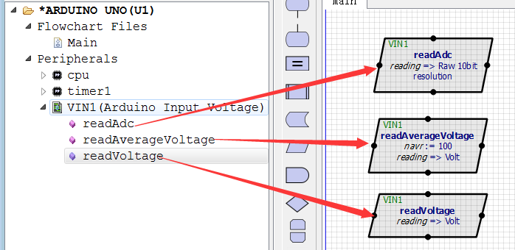
PART 02
可视化命令
通用输入电压模块的可视化程序可视化命令
包括：读取Adc通道、读取平均输入电压值、读取输入电压值。

Slide 66
PART 03
简单实例
目标功能：Grove显示终端实时显示通用电压输入模块不同的电压值。系统由Arduino UNO 开发板、通用电压输入模块和Grove显示终端模块三部分组成。

Slide 67
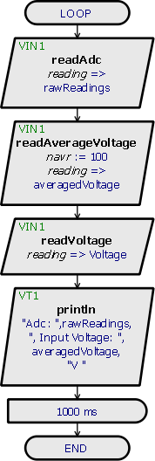
PART 03
简单实例
该程序无需初始化，仅需要LOOP（）程序模块即可。程序流程：首先是读取Adc通道的原始值，然后读取电压平均值，接着读取电压值，最后输出Adc通道的电压和平均电压值。

Slide 68
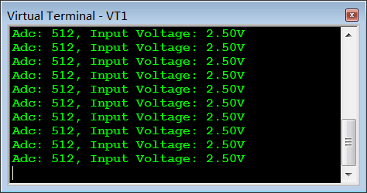
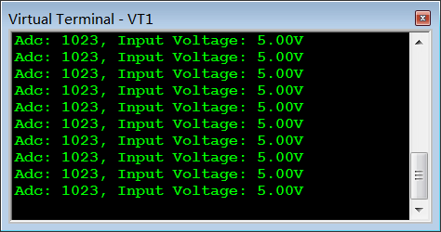
PART 03
简单实例
当通用电压输入模块接2.5V时
当通用电压输入端接5V电压时

Slide 69
3.2 Breakout board分线板：
3.2.9 Virtual GPS

Slide 70
Virtual GPS
GPS由GPS卫星星座（空间部分）、地面监控系统（地面控制部分）和GPS信号接收机（用户设备部分）三部分组成。GPS定位的基本原理是根据高速运动的卫星瞬间位置作为已知的起算数据，采用空间距离后方交汇的方法，确定待测点的位置。

Slide 71
PART 01
电路原理图
PART 02
可视化命令
PART 03
简单实例

Slide 72
PART 01
电路原理图
Virtual GPS在proteus8.5的Visual Designer中作为一种通讯模块。主要作用模拟采集GPS信号传输给Arduino UNO 开发板。

Slide 73
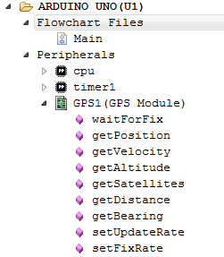
PART 02
可视化命令
带有串行口的GPS模块的可视化程序可视化命令
包括：等待定位更新模块、获得当前的精度和纬度模块、获得当前的速度和方向模块、获得海拔高度模块、获得卫星个数模块、使用半正矢公式获得两个位置之间的距离模块、获得两个位置之间的磁场模块、设置GPS信息更新速率模块、获取GPS定位的效率模块。

Slide 74
PART 03
简单实例
目标功能：LCD液晶显示屏显示GPS模块采集到的经纬度数据。系统由Arduino UNO 开发板、带有串行口的GPS模块以和JHD-2X 16-12C液晶显示屏三部分组成。

Slide 75
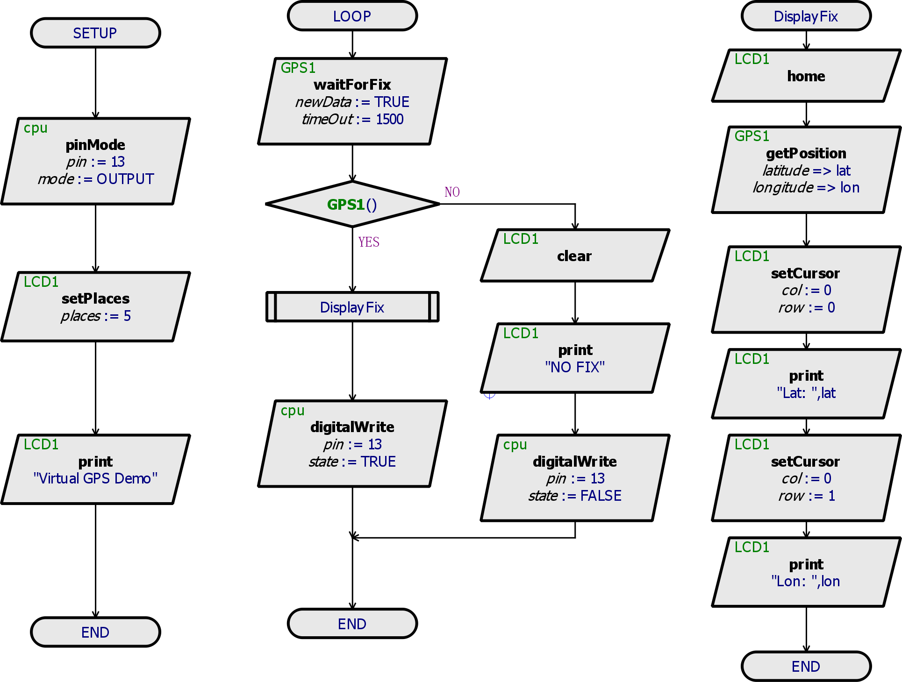
PART 03
简单实例
该程序由三部分组成，即初始化程序模块SETUP（）、主循环程序LOOP（）及DisplayFix（）子程序。

Slide 76
PART 03
简单实例
点击仿真按钮，待程序运行完成后，LCD上显示初始化结果“Virtual GPS Demo”。

Slide 77
PART 03
简单实例
当GPS没有搜索到定位点时，LCD显示屏上显示“NO FIX”，IO13引脚所接的LED负载不亮

Slide 78
PART 03
简单实例
当GPS搜索到定位点时，LCD显示屏上显示经纬度，IO13引脚所接的LED负载亮，

Slide 79
3.2 Breakout board分线板：
3.2.10 霍尔效应电流传感器

Slide 80
霍尔效应电流传感器
霍尔电流传感器包括开环式和闭环式两种，高精度的霍尔电流传感器大多属于闭环式，闭环式霍尔电流传感器基于磁平衡式霍尔原理，即闭环原理.
霍尔效应传感器广泛应用于变频调速装置、逆变装置、ups电源、通信电源、电焊机、电力机车、变电站、数控机床、电解电镀、微机监测、电网监测等需要隔离检测电流电压的设施中。

Slide 81
PART 01
电路原理图
PART 02
可视化命令
PART 03
简单实例

Slide 82
PART 01
电路原理图
霍尔效应传感器模块在proteus8.5的Visual Designer中作为一种传感器模块。主要作用为交流和直流信号提供精确的电流测量并传输给Arduino UNO 开发板

Slide 83
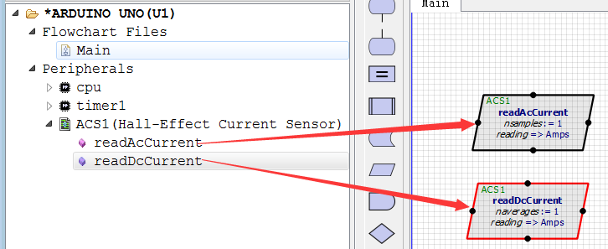
PART 02
可视化命令
霍尔效应电流传感器模块的可视化程序可视化命令，包括：读取交流电流模块和读取直流电流模块。

Slide 84
PART 03
简单实例
目标功能：液晶显示屏显示霍尔效应电流传感器模块采集到的交流电信号数据。系统由 UNO 开发板、霍尔效应电流传感器模块和数字液晶显示屏三部分组成。其中在霍尔效应电流传感器模块搭建交流输入电路，调节滑动变阻器可以改变输入的电流值大小。

Slide 85
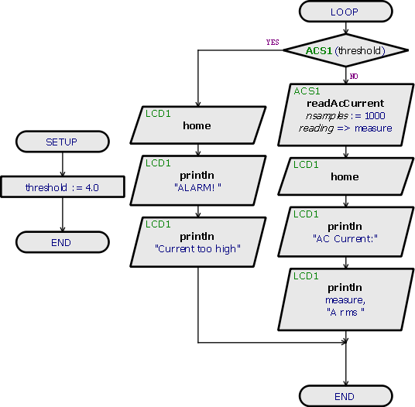
PART 03
简单实例
该电路程序由两部分组成，即初始化程序模块SETUP（）、主循环程序LOOP。

Slide 86
PART 03
简单实例
当输入电流值为1.01A时，仿真结果如图，当前电流值小于触发电流值，液晶显示屏上显示当前电流值。

Slide 87
PART 03
简单实例
调节滑动变阻器使输入电流值为4.37A，此时当前电流值大于触发电流值，所以液晶显示屏上显示“ALARM”和“Current too high”

Slide 88
3.2 Breakout board分线板：
3.2.11 基于AD8495的K型热电偶测温模块

Slide 89
基于AD8495的K型热电偶测温模块
基于AD8495的K型热电偶测温模块是一种信号放大冷端补偿一体化的热电偶测温装置，它集成了冷端温度补偿功能的热电偶放大器AD8495实现热电偶输出的放大和冷端补偿，具有较高的可靠性。

Slide 90
PART 01
电路原理图
PART 02
可视化命令
PART 03
简单实例

Slide 91
PART 01
电路原理图
热电偶是一种结实耐用的低成本温度传感器，其输出与测量端和冷端之间的温度差成正比。

Slide 92
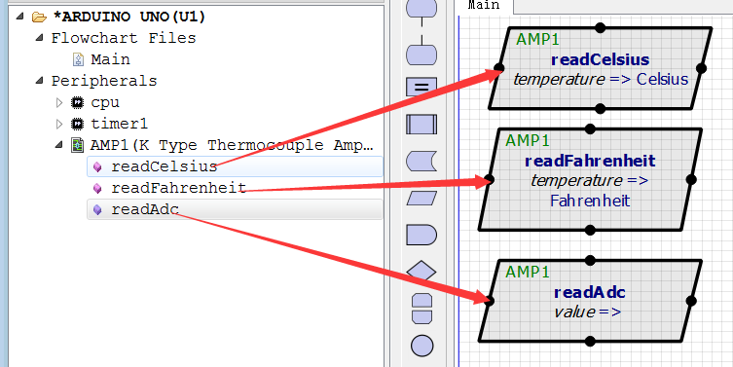
PART 02
可视化命令
基于AD8495的K型热电偶放大器测温模块的可视化程序可视化命令包括：读取摄氏度温度值模块、读取华氏温度值模块和读取Adc转换值模块。

Slide 93
PART 03
简单实例
目标功能：K型热电偶放大器测温模块采集到摄氏温度和华氏温度显示到显示终端上。系统由Arduino UNO 开发板、K型热电偶放大器测温模块和Grove显示终端模块三部分组成。

Slide 94
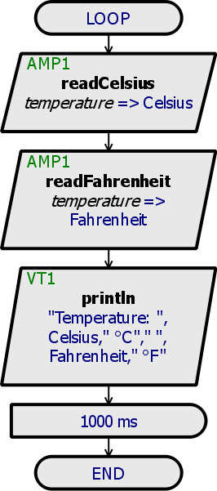
PART 03
简单实例
该电路程序仅由主循环程序LOOP（）构成。

Slide 95
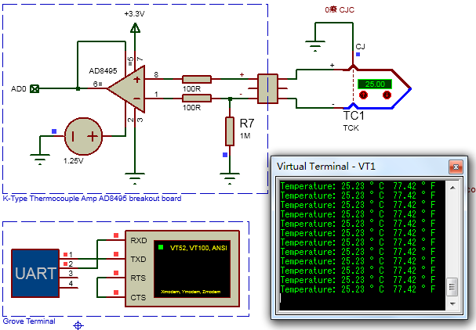
PART 03
简单实例
点击仿真按钮，待程序运行完成后，此时传感器采集到的的温度值为25℃时，仿真结果如图。

Slide 96
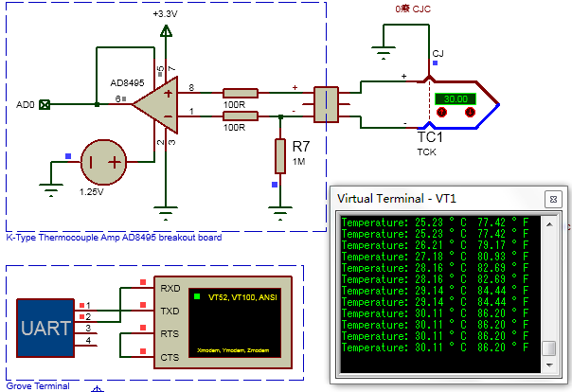
PART 03
简单实例
调节传感器实际温度依次增加为25、26、27、28…，仿真结果如图，Grove显示终端能够实时显示K型热电偶放大器测温模块采集到的温度。

Slide 97
3.2 Breakout board分线板：
3.2.12 Arduino LED模块

Slide 98
Arduino LED模块
发光二极管（LED）是一种电致发光的光电器件。发光二极管常被用在电路设计中作为一种指示灯，这里将发光二极管模块单独做出来，方便了电路设计者设计。当端口为高电平时，LED点亮，反之则反。

Slide 99
PART 01
电路原理图
PART 02
可视化命令
PART 03
简单实例

Slide 100
PART 01
电路原理图
Arduino LED模块电路原理图如图。

Slide 101
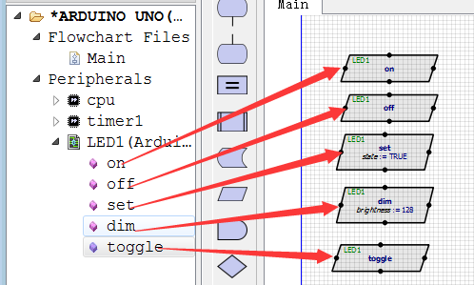
PART 02
可视化命令
从上到下依次为点亮LED模块、熄灭LED模块，设置LED状态模块，设置LED亮度模块、切换LED状态模块。

Slide 102
PART 03
简单实例
目标功能：实现红灯和绿灯的循环亮灭。系统由Arduino UNO 开发板、红色LED模块及绿色LED模块三部分组成。

Slide 103
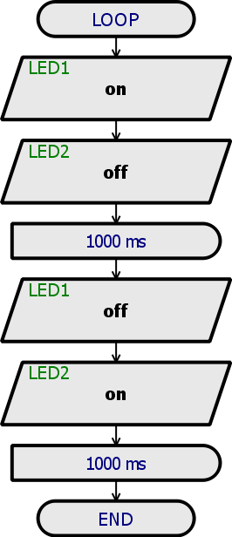
PART 03
简单实例
该电路设计的目的是实现红灯和绿灯的循环亮灭，程序仅由一条LOOP()程序组成。
程序流程：首先LED1亮、LED2灭，延迟1000ms，然后LED2亮、LED1灭。

Slide 104
PART 03
简单实例
点击仿真按钮，待程序运行完成后，红灯点亮，绿灯熄灭。
1000ms后，绿灯亮，红灯灭。

Slide 105
3.2 Breakout board分线板：
3.2.13 Arduino MCP23008 IO扩展器

Slide 106
Arduino MCP23008 IO扩展器
MCP23X08器件为I2C总线或SPI应用提供8位的通用串行I/O扩展。有MCP23008和 MCP23S08两种。其中MCP23008采用了I2C接口，有三个地址引脚。MCP23008由用于输入、输出和极性选择的多个8位配置寄存器组成。

Slide 107
PART 01
电路原理图
PART 02
可视化命令
PART 03
简单实例

Slide 108
PART 01
电路原理图
Arduino MCP23008 IO扩展器电路原理图如图。

Slide 109
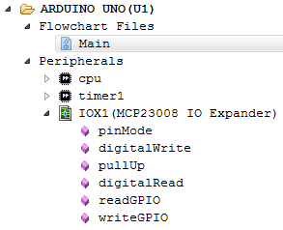
PART 02
可视化命令
Arduino MCP23008 IO扩张器模块的可视化程序可视化命令，包括：设置端口方向模块、设置端口状态模块、添加上拉电阻模块、读取端口状态模块、数据读取模块、数据写入模块。

Slide 110
PART 03
简单实例
目标功能：利用输入开关按钮控制MCP23008 IO扩展器来依次点亮LED灯条组前六个灯条。系统由Arduino UNO 开发板、MCP23008 IO扩展器模块和LED灯条组及按钮开关模块三部分组成。

Slide 111
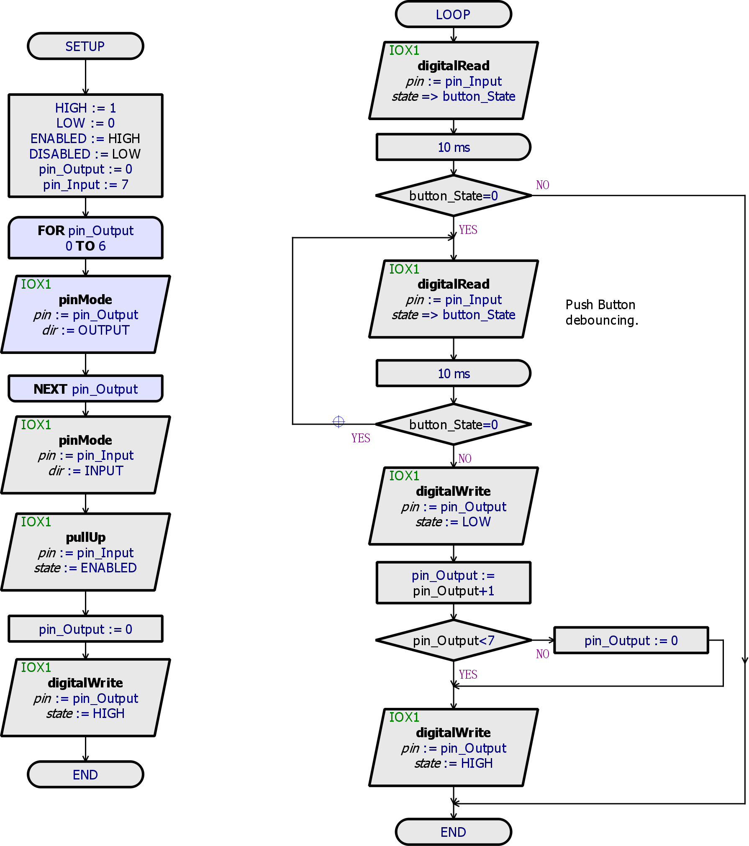
PART 03
简单实例
电路的流程图由两部分组成，即SETUP()和LOOP()。

Slide 112
PART 03
简单实例
点击仿真按钮，待程序运行完成后，LED灯条组第一个灯条点亮。

Slide 113
PART 03
简单实例
当将输入开关按钮按下后，LED灯条组状态无变化。当输入开关按钮被释放时，LED灯条组第一个灯条熄灭，第二个灯条点亮。

Slide 114
PART 03
简单实例
当将输入开关按钮再次按下后，LED灯条组状态无变化。当输入开关按钮再次被释放时，LED灯条组第二个灯条熄灭，第三个灯条点亮。依次类推，当每次输出开关按钮按下并释放时，点亮LED灯条组下一个灯条，直至点亮第六个灯条一个循环完成。

Slide 115
3.2 Breakout board分线板：
3.2.14 MCP3208 12位模数转换器

Slide 116
MCP3208 12位模数转换器
MCP3208是MicrochipTechnology公司推出的一款12位8输入通道的ADC转换器。它采用CMOS工艺，基于逐次逼近型结构的ADC转换器。
MCP3208可广泛应用于数据采集、多通道数据记录器、测量仪器、工业PC、电机控制、机器人技术、工业自动化、智能传感器等领域。

Slide 117
PART 01
电路原理图
PART 02
可视化命令
PART 03
简单实例

Slide 118
PART 01
电路原理图
MCP3208 12位模数转换器电路原理图如图。

Slide 119
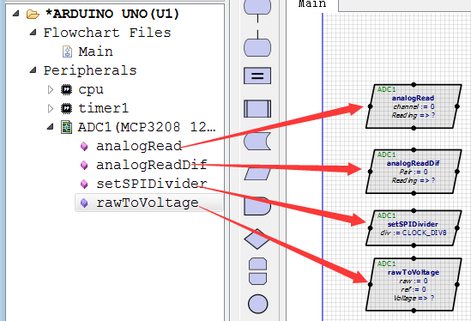
PART 02
可视化命令
MCP3208 12位模数转换器模块的可视化程序可视化命令
包括：读取单通道输入数据模块、读取通道组差分输入数据模块、设置SPI时钟分频器模块、模拟\电压转换模块（把原始模拟数字量转换为数字电压的伏值信号输出）。

Slide 120
PART 03
简单实例
目标功能：Grove显示终端实时显示输入八个通道的电压值及四组通道的电压差值。系统由Arduino UNO 开发板、MCP3208模数转换器模块、八个通道输入信号产生电路和Grove显示终端模块四部分组成。

Slide 121
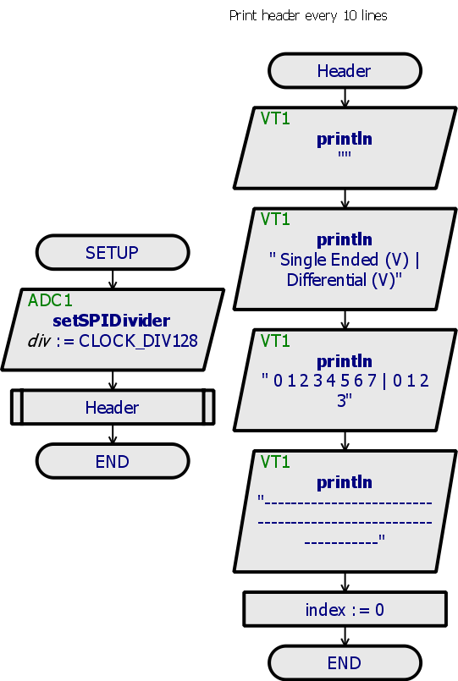
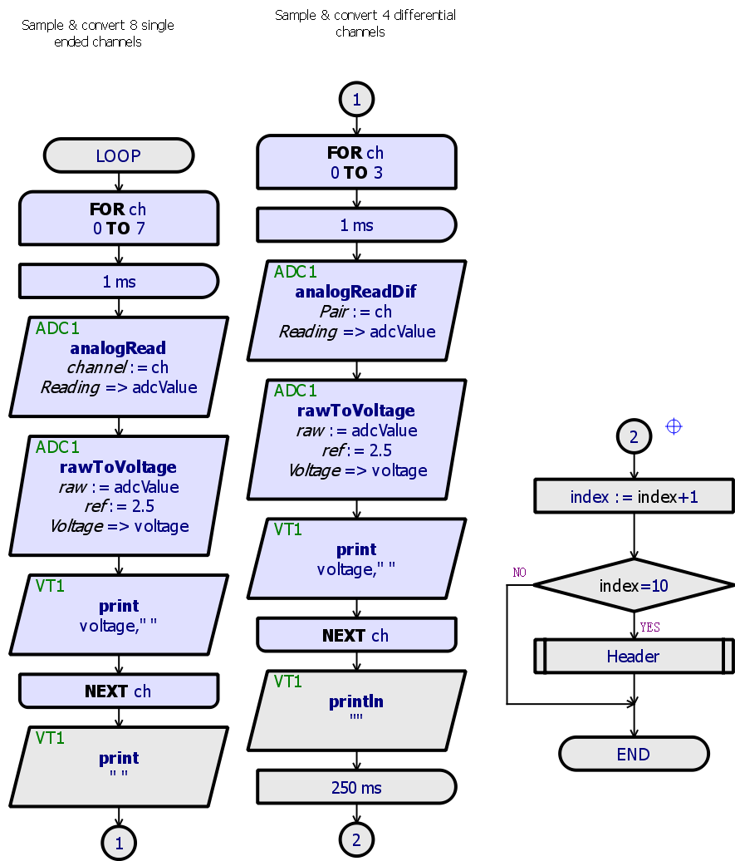
PART 03
简单实例
为实现对MCP3208 12位模数转换器单端输入电压和差分对输入电压的读取，该电路程序由三部分组成，即SETUP()、LOOP()及子程序Header()。

Slide 122
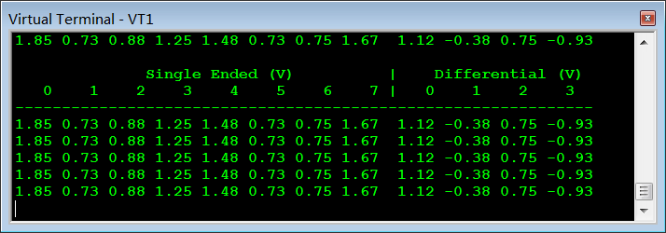
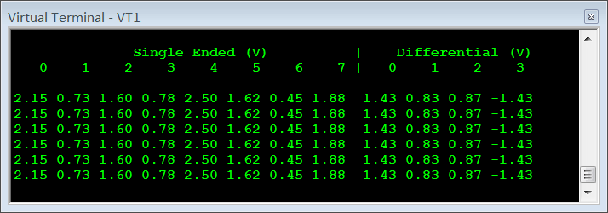
PART 03
简单实例
点击仿真按钮，待程序运行完成后，Grove显示终端显示输入八个通道的电压值及四组通道的电压差值。
调节八个通道的输入电压信号Grove显示终端显示结果随之变化。

Slide 123
3.2 Breakout board分线板：
3.2.15 MCP4921 12位数模转换器

Slide 124
MCP4921 12位数模转换器
MPC4921器件为单通道12位缓冲电压输出数模转换器。其可以在2.7V-5.5V单电源下工作，并具有SPI兼容串行外设接口。器件为消费类和工业应用提供高精度和低噪声性能，在这些应用中通常需要对信号（例如温度、压力和湿度）进行校正和补偿。

Slide 125
PART 01
电路原理图
PART 02
可视化命令
PART 03
简单实例

Slide 126
PART 01
电路原理图
MCP4921 12位数模转换器电路原理图如图。

Slide 127
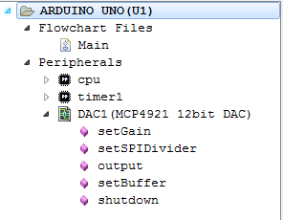
PART 02
可视化命令
MCP4921 12位数模转换器模块的可视化程序可视化命令
包括：设置数模转换器增益模块、设置SPI时钟分频数模块、输出模拟量模块、设置基准电压模块、关闭转换模块（设参考非缓存/缓存输入及停止DA转换。）

Slide 128
PART 03
简单实例
目标功能：示波器显示MCP4921数模转换器输出的模拟信号。系统由Arduino UNO 开发板、MCP4921数模转换器和精准电源模块及示波器组成。

Slide 129
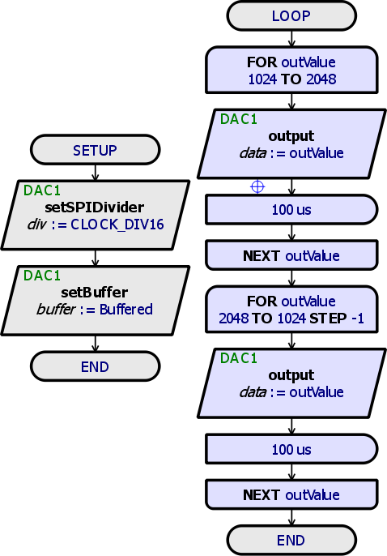
PART 03
简单实例
该电路的程序由两部分组成，即SETUP()和LOOP()。

Slide 130
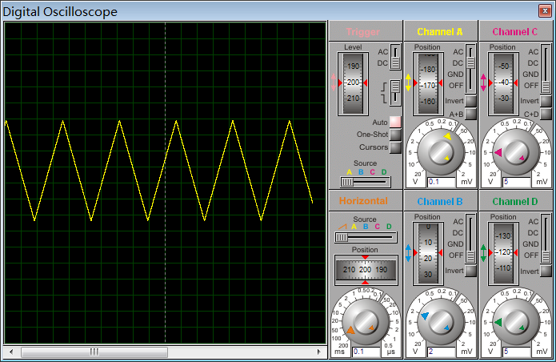
PART 03
简单实例
仿真结果，最后输出了三角波，符合设计目的。

Slide 131
3.2 Breakout board分线板：
3.2.16 Arduino MPX4250AP气压计

Slide 132
MCP4921 12位数模转换器
MPX425AP是6引脚、具有SIP封装、单端口的绝对压力传感器。它主要用于汽车发动机控制系统中，可测量发动机进气管道的绝对压力，再通过计算机计算出每个汽缸所需要的燃料量，以保证发动机处于最佳工作状态。

Slide 133
PART 01
电路原理图
PART 02
可视化命令
PART 03
简单实例

Slide 134
PART 01
电路原理图
Arduino MPX4250AP气压计电路原理图如图。

Slide 135

PART 02
可视化命令
Arduino MPX4250AP气压计模块的可视化程序可视化命令
包括：以kpa为单位读取气压值、将当前以kpa为单位的气压值转化为经常使用的度量单位及读取模数转换后的数值。

Slide 136
PART 03
简单实例
目标功能：应用 MPX4250AP气压计采集气压值并将采集到的气压值显示到Grove显示终端。系统由Arduino UNO 开发板、MPX4250AP气压计模块和Grove显示终端组成。

Slide 137

PART 03
简单实例
该电路的程序由两部分组成，即SETUP()和LOOP()。

Slide 138


PART 03
简单实例
当传感器采集到的气压值为100kpa时，传感器终端显示的三个量度的气压值。
当传感器采集到的气压值为80kpa时，传感器终端显示的三个量度的气压值。

Slide 139
3.2 Breakout board分线板：
3.2.17 PCD8544诺基亚3310液晶显示屏

Slide 140
PCD8544诺基亚3310液晶显示屏
Nokia3310液晶的驱动控制器为PCD8544，PCD8544是一块低功耗的CMOS LCD控制驱动器，设计为驱动48行84列的图形显示。所有必须的显示功能集成在一块芯片上，包括LCD电压及偏置电压发生器，只须很少外部元件且功耗小。

Slide 141
PART 01
电路原理图
PART 02
可视化命令
PART 03
简单实例

Slide 142
PART 01
电路原理图
Arduino PCD8544诺基亚3310液晶显示屏电路原理图如图。

Slide 143


PART 02
可视化命令
Arduino PCD8544诺基亚3310液晶显示屏模块的可视化程序可视化命令

Slide 144
PART 03
简单实例
目标功能：使Arduino PCD8544诺基亚3310液晶显示屏模块显示出漂亮的图案。

Slide 145

PART 03
简单实例
该电路的可视化程序由四部分组成，即主程序SETUP()、子程序testdrawline()、testdrawrect()及testdrawcircle()。

Slide 146

PART 03
简单实例
PCD8544液晶显示屏应用程序流程图

Slide 147

PART 03
简单实例
PCD8544液晶显示屏应用程序流程图

Slide 148
PART 03
简单实例
在显示屏上显示字符。

Slide 149
PART 03
简单实例
在显示屏上显示83*48的发散线条矩形。

Slide 150
PART 03
简单实例
在显示屏上显示长84-2i，宽84-2i的一组矩形框和一组以（42,24）为圆心，半径为i的圆形。

Slide 151
3.2 Breakout board分线板：
3.2.18 ArduinoDS1307实时时钟

Slide 152
ArduinoDS1307实时时钟
该模块是基于DS1307的高精度实时时钟模块，通过I2C接口与单片机通信，可读取实时的年、月、日、星期、时、分、秒。扣上纽扣电池时，即使模块掉电，时钟芯片会持续计时。片内有8个特殊寄存器和56B的SRAM,是一种低功耗、BCD码的8引脚实时时钟芯片。

Slide 153
PART 01
电路原理图
PART 02
可视化命令
PART 03
简单实例

Slide 154
PART 01
电路原理图
ArduinoDS1307实时时钟模块电路原理图如图。

Slide 155

PART 02
可视化命令
ArduinoDS1307实时时钟模块的可视化程序可视化命令

Slide 156
PART 03
简单实例
ArduinoDS1307实时时钟模块的应用实例与前面Arduino16×2字符型液晶显示器的应用实例一样，具体详见Arduino16×2字符型液晶显示器的应用实例。

Slide 157
3.2 Breakout board分线板：
3.2.19 Arduino旋转角度传感器

Slide 158
Arduino旋转角度传感器
Arduino旋转角度传感器模块是基于可调电位计工作原理所设计，其不仅可以做为可调电阻控制电机转速，还可以在其旋转头部安装单摆轮，测量倾角，旋转角度从0到300度。
电位器是具有三个引出端、阻值可按某种变化规律调节的电阻元件。电位器通常由电阻体和可移动的电刷组成。当电刷沿电阻体移动时，在输出端即获得与位移量成一定关系的电阻值或电压。电位器既可作三端元件使用也可作二端元件使用。

Slide 159
PART 01
电路原理图
PART 02
可视化命令
PART 03
简单实例

Slide 160
PART 01
电路原理图
Arduino旋转角度传感器模块电路原理图如图。

Slide 161

PART 02
可视化命令
Arduino旋转角度传感器模块的可视化程序可视化命令包括：读取角度和读取ADC的原始值。

Slide 162
PART 03
简单实例
目标功能：利用Arduino旋转角度传感器模块来控制电机转速。

Slide 163

PART 03
简单实例
该电路的可视化程序由两部分组成，即主程序SETUP()和LOOP()循环程序。

Slide 164
PART 03
简单实例
仿真结果：当Arduino旋转角度传感器模块为9%时，电机角速度为-73.6，此时液晶显示屏上显示Angle=-73.8 Deg。

Slide 165
3.2 Breakout board分线板：
3.2.20 SPI接口的SD卡模块

Slide 166
SPI接口的SD卡模块
SD卡具有体积小、容量大、数据传输快、移动灵活、安全性能好以及兼容MMC卡等特点，广泛地应用于数码相机、PDA和多媒体播放器等便携式装置上。SD卡有SD和SPI两种工作模式，相对于SD模式，SPI模式可以简化主机设计，降低成本。

Slide 167
PART 01
电路原理图
PART 02
可视化命令
PART 03
简单实例

Slide 168
PART 01
电路原理图
SPI接口的SD卡模块电路原理图如图。

Slide 169

PART 02
可视化命令
具有SPI接口的SD卡模块的可视化程序可视化命令，包括：打开文件模块、关闭文件模块、删除文件模块、创建目录模块、删除目录模块、刷新数据模块、读取带分隔符的数据模块、读取一行模块、写入数据模块（具有逗号分隔符的数据）、写具有逗号分隔符的数据并换行、输出数据及输出数据并换行。

Slide 170
PART 03
简单实例
该电路设计的目的是利用SD卡模块，将数据写入“TEXT.Txt”，然后再读取相应的数据并显示到传感器终端上。

Slide 171

PART 03
简单实例
为将文本数据写入SD卡并读取，该电路的程序流程仅由SETUP()构成。程序流程：删除名为“TEXT.Txt”的文件的内容→以写的方式打开“TEXT.Txt”文件→在该文件中写入“Hello World，99”→再在该文件中写入“Foo-Bar，23”→关闭文件→以只写方式打开名为“TEXT.Txt”→读取该文件的的所有字符串和整型变量→关闭文件。

Slide 172

PART 03
简单实例
仿真结果：传感器终端可以显示“Text.Txt”文件的所有字符串和整型变量。

Slide 173

PART 03
简单实例
进入调试界面，执行“Debug”→“Memory Card Contents”，可以查看SD卡的文件。

Slide 174

PART 03
简单实例
进入调试界面，执行“Debug”→“AVR”→“AVR Data Memory”，可以查看SD卡中的所有数据。

Slide 175

PART 03
简单实例
进入调试界面，执行“Debug”→“AVR”→“AVR CPU Register”，可以查看CUP的寄存器，执行单步运行可以查看其变化。

Slide 176
3.2 Breakout board分线板：
3.2.21 Arduino伺服电机模块

Slide 177
Arduino伺服电机模块
伺服电机（servo motor）是指在伺服系统中控制机械元件运转的发动机，是一种补助马达间接变速装置。
伺服电机可使控制速度，位置精度非常准确，可以将电压信号转化为转矩和转速以驱动控制对象。伺服电机转子转速受输入信号控制，并能快速反应，在自动控制系统中，用作执行元件，且具有机电时间常数小、线性度高、始动电压等特性，可把所收到的电信号转换成电动机轴上的角位移或角速度输出。

Slide 178
PART 01
电路原理图
PART 02
可视化命令
PART 03
简单实例

Slide 179
PART 01
电路原理图
Arduino伺服电机模块电路原理图如图。

Slide 180

PART 02
可视化命令
Arduino伺服电机模块的可视化程序可视化命令包括：读取伺服电机的转角模块、设置伺服电机转角模块、读取脉冲宽度模块、设置脉冲宽度模块、重新连接和断开连接模块。

Slide 181
PART 03
简单实例
该电路设计的目的是设置并读取伺服电机角度，然后显示到传感器终端并通过示波器观察输出。

Slide 182

PART 03
简单实例
该电路设计的目的是设置并读取伺服电机角度，然后显示到液晶显示屏上并通过示波器观察输出。该电路的程序由两部分组成，即SETUP()和LOOP()循环程序构成。

Slide 183

PART 03
简单实例
仿真结果：当电机转角位-9.52度时，液晶显示屏上显示“Angle：-10 Deg”，示波器输出方波。

Slide 184
3.2 Breakout board分线板：
3.2.22 Arduino开关模块

Slide 185
Arduino开关模块
开关模块常被用在电路设计中来控制设备的开启或关闭，Arduino开关模块有两种状态，即高电平和低电平。通过控制单刀双掷开关就可以控制引脚电平的状态。

Slide 186
PART 01
电路原理图
PART 02
可视化命令
PART 03
简单实例

Slide 187
PART 01
电路原理图
Arduino开关模块电路原理图如图。

Slide 188

PART 02
可视化命令
Arduino开关模块的可视化程序可视化命令，仅有一条：判断语句。

Slide 189
PART 03
简单实例
该电路设计的目的是通过控制Arduino开关模块来控制LED灯的亮灭。硬件电路由三部分组成，即Arduino328模块、Arduino开关模块及LED灯模块。

Slide 190

PART 03
简单实例
该电路设计的目的是通过控制Arduino开关模块来控制LED灯的亮灭。
该电路的程序仅由LOOP()循环程序构成。

Slide 191
PART 03
简单实例
仿真结果：当开关按钮处于高电平时，此时LED1灭，即红灯灭，LED2亮，即绿灯亮。

Slide 192
PART 03
简单实例
当开关按钮处于低电平时，LED1亮，即红灯亮，LED2灭，即绿灯灭。

Slide 193
3.2 Breakout board分线板：
3.2.23 Arduino TC74温度传感器模块

Slide 194
Arduino TC74温度传感器模块
TC74 是特别适用于低成本和小尺寸应用场合的可串行读取的数字温度传感器。 内部温度检测元件的温度被转换成数据，并以 8 位数字字的方式提供。
TC74 的通信通过与两线 SMBus/I2C 兼容的接口来完成。该总线也用来实现多点 、多位置的温度监控。CONFIG 寄存器中的 SHDN 位可用来启动低功耗待机模式。

Slide 195
PART 01
电路原理图
PART 02
可视化命令
PART 03
简单实例

Slide 196
PART 01
电路原理图
Arduino TC74温度传感器模块电路原理图如图。

Slide 197

PART 02
可视化命令
Arduino TC74温度传感器模块的可视化程序可视化命令包括两条：读取温度值和手动分配一个器件的地址。

Slide 198
PART 03
简单实例
该电路设计的目的是通过Arduino TC74温度传感器模块采集温度并将其显示到液晶显示屏上,该电路的硬件电路主要由四部分组成，即Arduino328模块、Arduino TC74温度传感器模块、I2C 模块及液晶显示屏模块。

Slide 199

PART 03
简单实例
为了实现该电路的设计目的，
该电路的程序由两部分组成，即SETUP()和LOOP()循环程序构成。

Slide 200
PART 03
简单实例
仿真结果：当传感器采集到的温度值是27℃时，LM016L液晶显示屏上显示“Temp：=27 deg”。

Slide 201
3.2 Breakout board分线板：
3.2.24 基于 MCP23008的Arduino键盘模块

Slide 202
基于 MCP23008的Arduino键盘模块
MCP23008为具有I2C总线、8位的通用串行I/O扩展口的器件。MCP23008具有三个地址引脚，由用于输入、输出和极性选择的多个8位配置寄存器组成。系统主器件可通过写入I/O配置位将I/O使能为输入或输出。每个输入或输出的数据都保存在对应的输入或输出寄存器中。输入端口寄存器的极性可用极性反转寄存器反转。所有寄存器都可由系统主器件读取。

Slide 203
PART 01
电路原理图
PART 02
可视化命令
PART 03
简单实例

Slide 204
PART 01
电路原理图
Arduino键盘模块电路原理图如图。

Slide 205

PART 02
可视化命令
基于 MCP23008的Arduino键盘模块的可视化程序可视化命令包括：返回按下的键、等待按键按下及等待所以按键释放。

Slide 206
THANKS

